Slide 1
GIT实践案例分析 – 提交历史可读性
满鸿 2016年4月

Slide 2
目录
一次开发实践的操作复盘
问题盘点
五个解决方案
Q&A

Slide 3
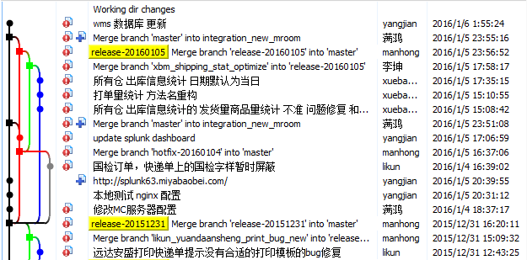
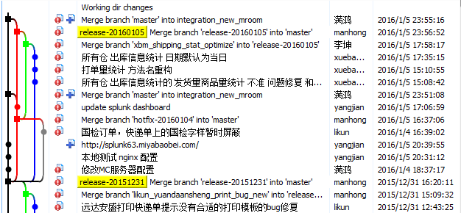
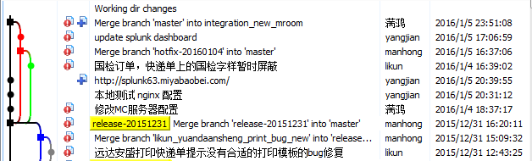
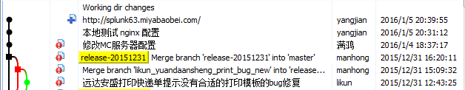


一次日常开发实践
2016/1/6 最后一次正常提交
2016/1/6 第二次合并主干内容
2016/1/5 第一次合并主干内容
2016/1/5 一共三次正常提交
2016/1/4 功能分支由主干派生

Slide 4
有什么问题吗？
提交历史错乱难读懂
多余的Merge branch
多次分支合并带来的多余工作量

Slide 5





方案对比
 | 方案一 | 方案二 | 方案三 | 方案四 | 方案五
含最新主干 | √ | × | √ | √ | √
操作冲突 | × | √ | √ | √ | √
上线冲突 | × | √ | × | × | ×
可读性 | 低 | 中 | 低 | 高 | 高
操作风险 | 低 | 中 | 中 | 高 | 高
改写历史 | × | √ | √ | √ | √

Slide 6
五个解决方案
分支名 | 简介/作用
master | 主干
integration_new_mroom | 出问题的分支
manhong_mroom | 解决方案（一）产出分支
manhong_shahejifang | 解决方案（二）产出分支
manhong_shahejifang2 | 解决方案（三）产出分支
manhong_server_migration | 解决方案（四）产出分支
manhong_shahejifang3 | 解决方案（五）产出分支

Slide 7
操作命令简介
Checkout
基于某个提交点及其之前的提交历史，创建新分支
Merge
以两个分支的最后一次提交为共同祖先的一次合并操作
Cherry-pick[不推荐]
用某一次提交的内容生成一个文件补丁并在当前分支应用
Rebase[禁用]
找到当前分支和基底分支的最近共同祖先，用当前分支在共同祖先之后的提交生成一系列的文件补丁，在以基底分支为基础依次应用这些补丁

Slide 8
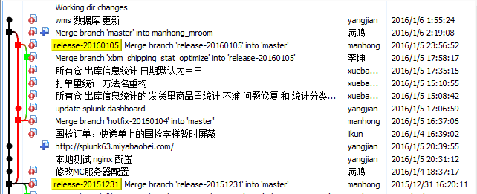
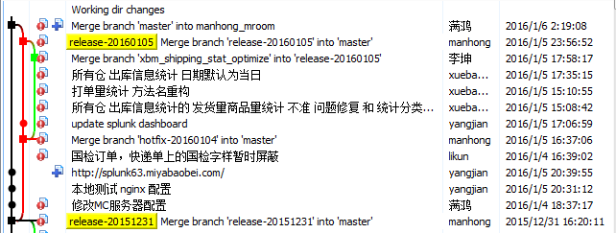

解决方案（一）
git checkout integration_new_mroom
git checkout –b manhong_mroom 96a4c81
git merge master
git cherry-pick c96d21f

Slide 9
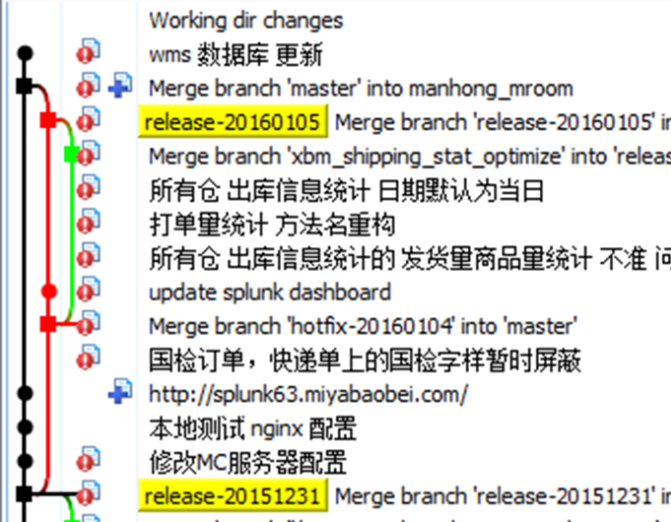
优点
缺点
保留原分支3次提交历史
归并2次连续的合并操作
减少了1次合并操作带来的冗余工作量
若存在多个不连续的合并操作则不适用
不易读

Slide 10
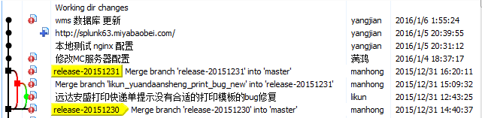
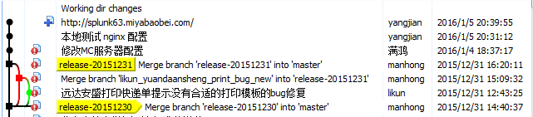
解决方案（二）
git checkout integration_new_mroom
git checkout –b manhong_shahejifang 96a4c81
git cherry-pick c96d21f

Slide 11
优点
缺点
比原分支更清晰
避免了2次合并带来的冗余工作量
上线时容易产生冲突

Slide 12
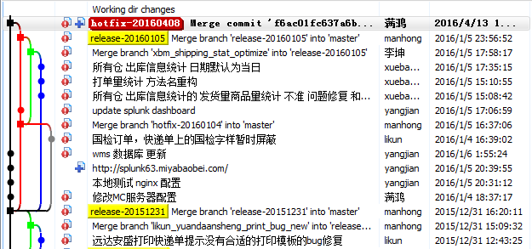
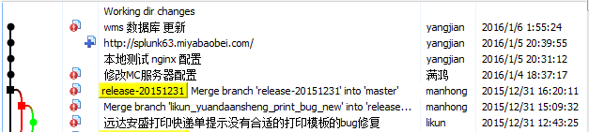
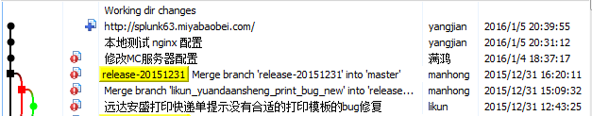
解决方案（三）
git checkout integration_new_mroom
git checkout –b manhong_shahejifang 96a4c81
git cherry-pick c96d21f
git merge master

Slide 13

优点
缺点
比原分支更清晰
避免了2次合并带来的冗余工作量
保证分支内容的完整性
操作时容易造成冲突

Slide 14
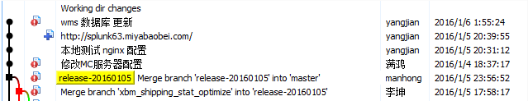
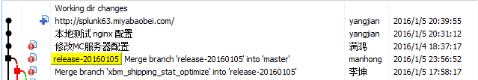


解决方案（四）
git checkout master
git checkout –b manhong_server_migration
git cherry-pick 2c4e5a1
git cherry-pick f68e291
git cherry-pick 96a4c81
git cherry-pick c96d21f

Slide 15
优点
缺点
比原分支更清晰
避免了2次合并带来的冗余工作量
改变原分支4次提交历史
charry-pick到新分支的提交点应与原分支顺序一致
charry-pick到新分支的提交点commit_id与原分支不一样
新分支和旧分支只能保留一个
操作时容易产生冲突

Slide 16
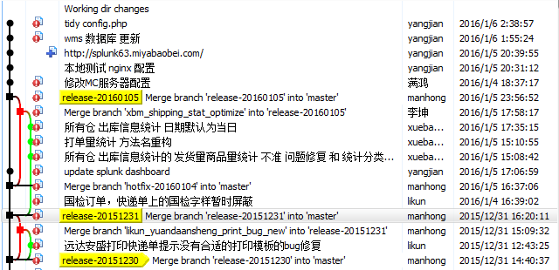
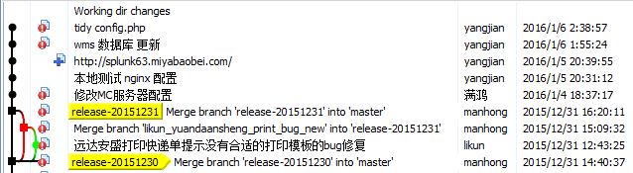
解决方案（五）
git checkout manhong_shahejifang
git checkout –b manhong_shahejifang_2
git rebase master

Slide 17

优点
缺点
比原分支清晰
保留原分支完整内容
消除冗余的合并操作及其带来的冗余工作量
改变原分支4次提交历史
不适用于对原分支合并历史有依赖的场合
操作时容易产生冲突且不易解决

Slide 18
方案对比
 | 方案一 | 方案二 | 方案三 | 方案四 | 方案五
含最新主干 | √ | × | √ | √ | √
操作冲突 | × | √ | √ | √ | √
上线冲突 | × | √ | × | × | ×
可读性 | 低 | 中 | 低 | 高 | 高
操作风险 | 低 | 中 | 中 | 高 | 高
改写历史 | × | √ | √ | √ | √

Slide 19
Q&A
没有疑问，也就意味着没有收获

Slide 20
谢谢大家
欢迎大家积极参与，传播知识，传递正能量。
我们的口号是：“你不想要，就得不到。”

Slide 21
匿名调查问卷
http://www.sojump.com/jq/7914593.aspx

